Slide 1
Programozás JavaScript nyelven

Slide 2
Főbb témakörök
A JavaScript nyelv szerepe
A JavaScript nyújtotta lehetőségek
A JavaScript beillesztése a weboldalakra

Slide 3
A JavaScript szerepe
weblapok dinamikus kezelhetősége érdekében fejlesztették ki
legnépszerűbb szkriptnyelv
C-típusú nyelv, nem módosított Java
kliens-oldali JavaScript:
  böngésző kezelése
  kommunikáció a felhasználóval
objektum alapú nyelv

Slide 4
A JavaScript nyújtotta lehetőségek
kész kódrészletek állnak rendelkezésre
segítségével dinamikusan felépíthetők a weboldal egyes részei
HTML/XHTML objektumokhoz kapcsolható eseményekre reagálni tudunk
HTML/XHTML DOM elemei olvashatók és írhatók
űrlap mezőit elküldés előtt ellenőrizhetjük
böngésző specifikus megoldások

Slide 5
JavaScript a weboldalon
beillesztése a <script> tag segítségével
<head> elemen belül
  függvények, változók deklarációja
  látható kimenete itt ne legyen
  az itt lévő kódot meg kell hívni
<body> elemen belül
  végrehajtás a feldolgozás során
  függvényeket itt is meg kell hívni
JavaScript kód külső fájlban is elhelyezhető
  <script type="text/javascript" src="szkript.js">

Slide 6
Kliensoldali szkript alkalmazása
HTML komment technikát kell használni
  <SCRIPT Language=JavaScript>
  <!--
  Function Valami()
  ……..
  End
  -->
  </SCRIPT>
  Ha a böngésző nem ért JavaScript-ül, akkor, ignorálja, mert komment-nek tekinti.

Slide 7
JavaScript szabályok
pontosvessző az utasítások végén
  Nem kötelező használni!
kommentjelek ( //, illetve /*…..*/ )
változódeklaráció
  var Valtozo
    érzékeny a kisbetű-nagybetű különbségre
    a deklaráció nem kötelező.

Slide 8
Példa – HEAD rész
  <HEAD>
  <SCRIPT Language="JavaScript">
  <!--
  function openWin(URL) {
    awindow=window.open(URL,"new_window", "toolbar=no,width=350,height=400,status=no, scrollbars=yes,resizable=no,menubar=no")}
    End
    //-->
    </SCRIPT>
  </HEAD>

Slide 9
Példa – BODY rész
<BODY>
<A HREF= "javascript:openWin(‘mozart.html’);">Mozart</A>
<A HREF= "javascript:openWin(‘beethoven.html’);">Beethoven</A>
<A HREF= "javascript:openWin(‘wagner.html’);">Wagner</A>
</BODY>

Slide 10
Nyelvi elemek
változók
  nem típusos nyelv
  érvényességi köre a deklaráció helyétől függ
vezérlőszerkezetek
  feltételes szerkezetek (if…else, switch)
  iterációk (for, while, do...while)
eljárások, függvények
  alert("Figyelmeztetés");
  confirm("Valóban?"); -> OK: true, Mégsem: false
  prompt("valtozo_nev", "kezdeti_ertek");

Slide 11
Eseménykezelés
eseménykezelők segítségével dinamikus weboldalak hozhatók létre
tipikus események
  egérkattintás
  egér mozgatása valamely pont fölött
  űrlapbeviteli mező kiválasztása vagy elhagyása
  űrlap elküldése vagy alaphelyzetbe állítása
  weblap vagy kép betöltődése

Slide 12
Gyakran használt eseménykezelők
weboldal betöltésekor, elhagyásakor
  onLoad, - böngésző típusának lekérdezése
  onUnload, - kilépés kezelése
űrlap kezelés
  onFocus – belépés egy űrlap elembe
  onBlur – űrlap elem elhagyása
  onChange – űrlap elem tartalma megváltozik
  onSubmit – űrlap elküldése

Slide 13
Gyakran használt eseménykezelők
egérmozgás
  onMouseOver – egér felö kerül egy elemnek
  onMouseOut – egér elhagyja az elemet
időzítő események
  getHours(), getMinutes(), getSeconds()
  setTimeout

Slide 14
Fontosabb JavaScript Objektumok
String
  length(), toUpperCase(), match(), indexOf(), replace()
Date
  getTime()
  getFullYear(), getMonth(), getDate(), getDay()
Array
  concat(), sort(), push(), pop(),
Math
  random(), max(), min(), round()

Slide 15
Böngésző objektumok
window
  a hierarchia csúcsán áll
  böngészőablakot képvisel
navigator
  a böngészőről tárol információt
screen
  a kliens gép képernyőjéről rendelkezik információkkal
history
  korábban meglátogatott web oldalak címét tárolja
location
  az éppen aktuális oldal címét tartalmazza
  reload() vagy replace() függvényei segítségével új oldal tölthető be

Slide 16
Dokumentum Objektum Modell
szabványos, platform és nyelvfüggetlen modell
interfészeket definiál HTML dokumentumok és alkalamzások között
objektumokat, metódusokat és tulajdonságokat definiál, melyek lekérdezhetők és módosíthatók

Slide 17
DOM története
1990 közepétől a W3C fejleszti
DOM 0 specifikáció nem létezett, mégis HTML 4 specifikáció része
DOM 1 – 1998
  HTML és XML dokumentummodellre irányul
DOM 2 – 2000
  stíluslap objektummodelt ad meg
  stílusinformáció kezelése
  átfogó eseménymodell
DOM 3 – 2004
  XML-hez tartozó tartalommodellek
  dokumentumvalidálás
  dokumentumnézetek és formázás

Slide 18
Window objektum
Metódusok
  open, showModelDialog, showModelessDialog, close, navigate
Tulajdonságok
  document, event, history, location, navigator
Események
  onload, onbeforeunload, onunload, onfocus, onblur
Kollekció
  frames

Slide 19
Dokument objektum
Metódusok
  open, write, close, createElement, insertAdjacentElement, insertBefore
Tulajdonságok
  body, cookie, title
Események
  onclick, onpropertychange, onmousexxx, onkeyxxx, ondragxxx
Kollekciók
  all, frames, forms

Slide 20
A JavaScript nem Java
Java önálló programozási nyelv, szükség van fordító programra, amivel a forráslistából bájtkódot készíthetünk
A JavaScript pedig parancsnyelv, futtatásához nem kell más, mint egy böngészõ, amely kezelni képes a JavaScriptet

Slide 21
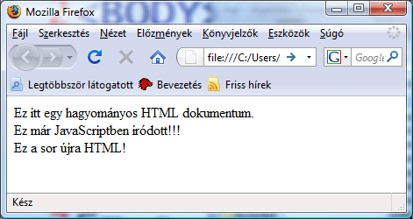
JavaScript beágyazása HTML dokumentumba
Készítsük el a következő Weblapot!

Slide 22
<HTML>
<BODY>
Ez itt egy hagyományos HTML dokumentum.<BR>
<SCRIPT LANGUAGE="JavaScript">
document.write("Ez már JavaScriptben íródott!!!<BR>")
</SCRIPT>
Ez a sor újra HTML!<BR>
</BODY>
</HTML>

Slide 23
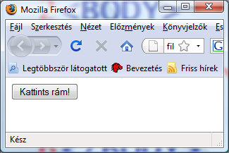
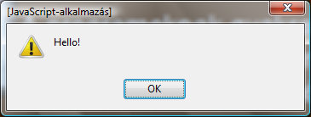
Események
A programoknak gyakran kell reagálnia olyan eseményekre, mint billentyű lenyomása, vagy az egér mozgatása
Készítsük el a következő weblapot!

Slide 24
<BODY>
<FORM>
<INPUT TYPE="button" VALUE="Kattints rám!" onClick="alert('Hello!')">
</FORM>
</BODY>

Slide 25
onClick
ha a felhasználó megnyomja a gombot
végrehajtja az alert('Hello!') JavaScript kódot
Ez egy függvény, amely létrehoz egy üzenetablakot, melyben a zárójelen belül idézőjelek közé írt szöveget jeleníti meg
Figyeljük meg azt is, hogy lehet idézőjelen belül idézőjelet használni!

Slide 26
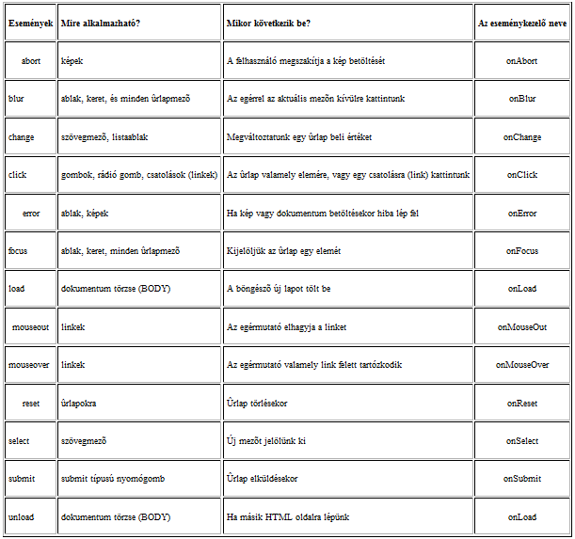

Slide 27
Függvények
a JavaScript-ben is rendkívül fontos szerepet kapnak a függvények
Mi magunk is írhatunk függvényeket, hogy a nagyobb, összetettebb feladatokat kisebb, jobban kezelhetőbb részekre bontsuk
Készítsünk olyan programot, amely bekér egy nevet, majd egy alert ablakban kiírja: Szia <NÉV>!

Slide 28
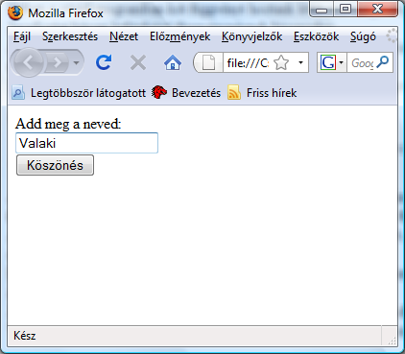
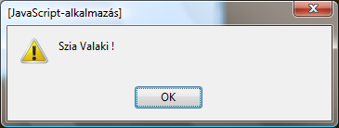

Slide 29
BODY rész
<BODY>
<FORM NAME="urlap1">
Add meg a neved:<BR>
<INPUT TYPE="text" NAME="nev"><BR>
<INPUT TYPE="button" VALUE="Köszönés" onClick="koszon()">
</FORM>
</BODY>
</HTML>

Slide 30
HEAD rész
<HTML>
<HEAD>
<SCRIPT LANGUAGE="JavaScript">
function koszon(){
var x = document.urlap1.nev.value;
alert("Szia "+x+" !");
}
</SCRIPT>
</HEAD>

Slide 31
function
A function kulcsszót közvetlenül a függvény neve követi, majd zárójelekben a paramétereket adjuk meg
A függvény törzse kapcsos zárójelek között van, és ide helyezzük el a függvényhez tartozó utasításokat
A JavaScript programok változókban tárolják az információkat, adatokat

Slide 32
Változók
a JavaScript-ben nem kell definiálnunk a változók típusát
  Ebből lesz is majd néha bonyodalom
azt a programot végrehajtó böngészô állapítja meg a változók használata alapján
a változók neve betűvel, vagy aláhúzással (_) kezdődhet
különbség van kis- és nagybetűk között

Slide 33
Változódeklaráció
Változót a var kulcsszóval, majd a változó nevének megadásával deklarálhatunk
Deklaráláskor az értékadó operátor (=) segítségével kezdôértéket is rendelhetünk a változókhoz
A függvényeket a nevükkel hívjuk meg, és híváskor adjuk át a paraméterek aktuális értékét

Slide 34
Feladat
Készítsünk olyan programot, amely bekér két egész számot, és kiírja az összegüket!

Slide 35
<FORM NAME="urlap1">
Egyik szám:<BR>
<INPUT TYPE="text" NAME="szam1"><BR>
Másik szám:<BR>
<INPUT TYPE="text" NAME="szam2"><BR>
<INPUT TYPE="button" VALUE="Összead" onClick="osszeg()">
</FORM>

Slide 36
<SCRIPT LANGUAGE="JavaScript">
function osszeg(){
var x = document.urlap1.szam1.value;
var y = document.urlap1.szam2.value;
var eredmeny = x + y;
alert("Az összeg: "+eredmeny);
}
</SCRIPT>

Slide 37
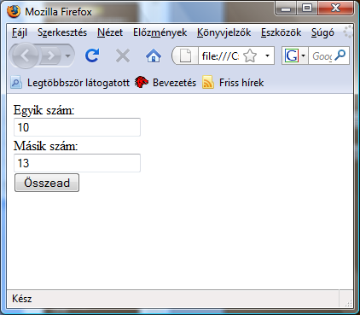
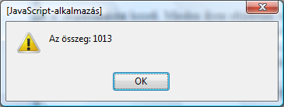
Egy kis probléma
Nem számként adja össze az értékeket, hanem szövegként!

Slide 38
Javítás
Nem hivatalos megoldás:
  var x = document.urlap1.szam1.value*1;
  var y = document.urlap1.szam2.value*1;
Hivatalos megoldás:
  var x = parseInt(document.urlap1.szam1.value);
  var y =
  parseInt(document.urlap1.szam2.value);

Slide 39
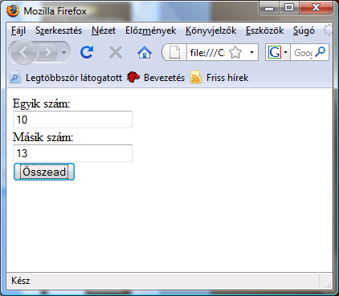
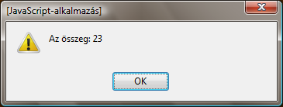

Slide 40
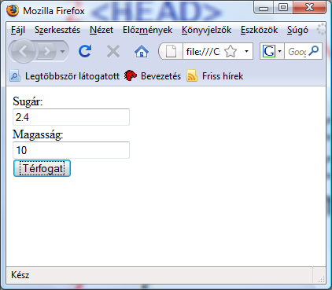
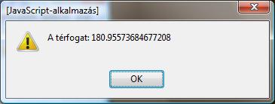
Feladat
Kérjük be egy henger sugarát és magasságát, majd írjuk ki a térfogatát!

Slide 41
<FORM NAME="urlap1">
Sugár:<BR>
<INPUT TYPE="text" NAME="sugar"><BR>
Magasság:<BR>
<INPUT TYPE="text" NAME="magassag"><BR>
<INPUT TYPE="button" VALUE="Térfogat" onClick="terfogat()">
</FORM>

Slide 42
<SCRIPT LANGUAGE="JavaScript">
function terfogat(){
var r = document.urlap1.sugar.value*1;
var m = document.urlap1.magassag.value*1;
var eredmeny = r*r*Math.PI*m;
alert("A térfogat: "+eredmeny);
}
</SCRIPT>
Hivatalosan a parseFloat függvény alakít át szöveget valós számmá!!!

Slide 43
Feladat
Ha beteszünk a bankba egy adott összeget, adott éves kamatszázalékra, adott hónapra, akkor mennyi pénzt vehetünk majd fel az idő lejártakor?

Slide 44
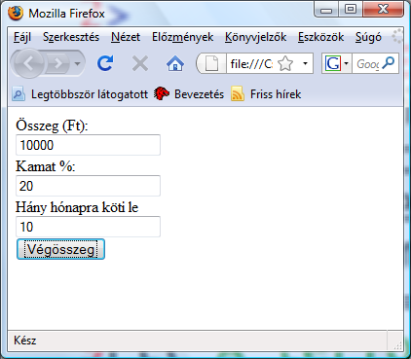
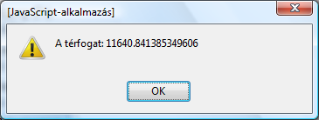

Slide 45
<FORM NAME="urlap1">
Összeg (Ft):<BR>
<INPUT TYPE="text" NAME="osszeg"><BR>
Kamat %:<BR>
<INPUT TYPE="text" NAME="kamat"><BR>
Hány hónapra köti le<BR>
<INPUT TYPE="text" NAME="honap"><BR>
<INPUT TYPE="button" VALUE="Végösszeg" onClick="szamit()">
</FORM>

Slide 46
<SCRIPT LANGUAGE="JavaScript">
function szamit(){
var ossz = document.urlap1.osszeg.value*1;
var k = document.urlap1.kamat.value*1;
var ho = document.urlap1.honap.value*1;
var eredmeny = ossz*Math.pow(1+k/100,ho/12);
alert("A térfogat: "+eredmeny);
}
</SCRIPT>

Slide 47
Feladat
Kérjük be egy alkalmazott fizetését. Ha ez a fizetés 100000 Ft-nál nem nagyobb, akkor emeljük meg 25%-kal. Végül írjuk ki az alkalmazott fizetését!

Slide 48
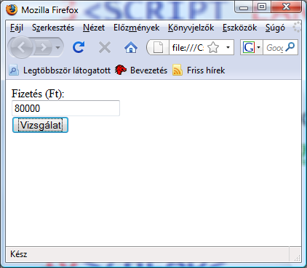
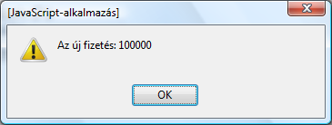

Slide 49
<FORM NAME="urlap1">
Fizetés (Ft):<BR>
<INPUT TYPE="text" NAME="fizetes"><BR>
<INPUT TYPE="button" VALUE="Vizsgálat" onClick="emel()">
</FORM>

Slide 50
<SCRIPT LANGUAGE="JavaScript">
function emel(){
var ossz = document.urlap1.fizetes.value*1;
if (ossz<=100000) ossz = ossz * 1.25
alert("Az új fizetés: "+ossz);
}
</SCRIPT>

Slide 51
Feladat
Egy dolgozat ponthatárai a következők: 0 – 13 elégtelen, 14 – 17 elégsége, 18 – 23 közepes, 24 – 29 jó, 30 – 34 jeles. Írjunk olyan programot, amely bekéri a pontszámot, majd kiírja az osztályzatot.

Slide 52
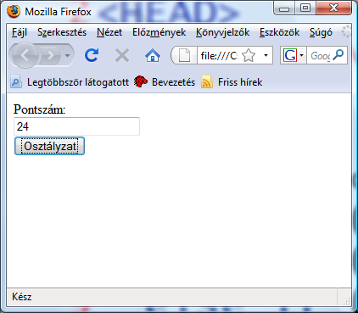
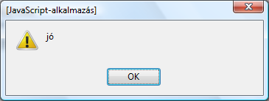

Slide 53
<FORM NAME="urlap1">
Pontszám:<BR>
<INPUT TYPE="text" NAME="pontszam"><BR>
<INPUT TYPE="button" VALUE="Osztályzat" onClick="osztalyzat()">
</FORM>

Slide 54
<SCRIPT LANGUAGE="JavaScript">
function osztalyzat(){
var pont = document.urlap1.pontszam.value*1;
if (pont<0) alert("Hibás adat!")
else if (pont<=13) alert("elégtelen")
else if (pont<=17) alert("elégséges")
else if (pont<=23) alert("közepes")
else if (pont<=30) alert("jó")
else if (pont<=34) alert("jeles")
else alert("Hibás adat");
}
</SCRIPT>

Slide 55
Feladat
Készítsünk olyan weblapot, amely bekér egy egész számot, majd kiír annyi darab *-ot!

Slide 56
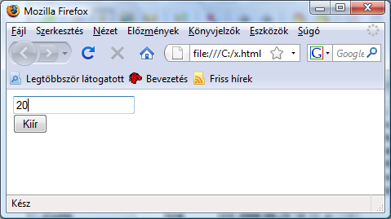
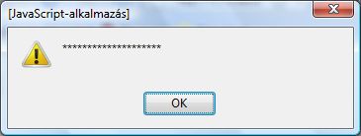

Slide 57
<FORM NAME="urlap">
<INPUT TYPE="text" NAME="db"><BR>
<INPUT TYPE="button" VALUE="Kiír" onClick="csillag()">
</FORM>

Slide 58
<SCRIPT LANGUAGE="JavaScript">
function csillag(){
szoveg = "";
darab = document.urlap.db.value*1;
for (var i=1;i<=darab;i++){
szoveg = szoveg + "*";
}
alert(szoveg);
}
</SCRIPT>

Slide 59
Feladat
Van egy kis megtakarított pénzem. Arra vagyok kíváncsi, hány hónap múlva éri el az összeg a bankban a 100 000 Ft-ot, ha havi 2%-os kamattal számolhatok?

Slide 60
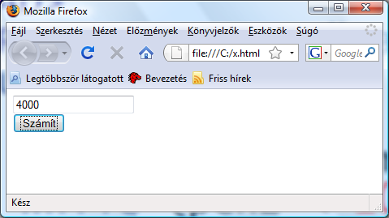
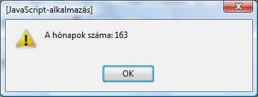

Slide 61
<FORM NAME="urlap">
<INPUT TYPE="text" NAME="ft"><BR>
<INPUT TYPE="button" VALUE="Számít" onClick="kamat()">
</FORM>

Slide 62
<SCRIPT LANGUAGE="JavaScript">
function kamat(){
var honap = 0;
var penz = document.urlap.ft.value*1;
while (penz < 100000){
honap++;
penz = penz*1.02;
}
alert("A hónapok száma: "+honap);
}
</SCRIPT>

Slide 63
Feladat
Az előző feladatot oldjuk meg hátultesztelő ciklus segítségével is!

Slide 64
<SCRIPT LANGUAGE="JavaScript">
function kamat(){
var honap = 0;
var penz = document.urlap.ft.value*1;
do {
honap++;
penz = penz*1.02;
} while (penz < 100000)
alert("A hónapok száma: "+honap);
}
</SCRIPT>

Slide 65
A HTML dokumentum
A JavaScript egy HTML oldal minden elemét, és a böngésző ablakát is objektumként kezeli
endelkezik tulajdonságokkal (adatmezőkkel) és megfelelő függvényekkel, amelyeken keresztül az oldal szinte minden tulajdonságát megváltoztathatjuk

Slide 66
A HTML dokumentum
A böngésző ablaka a JavaScript szemszögéből egy ún. window objektum
Az ablak belsejébe HTML oldalt tölthetünk, amit a JavaScript a document objektumon keresztül kezel

Slide 67
Feladat
Készítsünk olyan weblapot, melynek háttérszínét nyomógombokkal tudjuk változtatni!

Slide 68
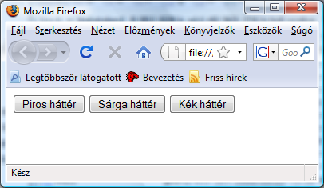
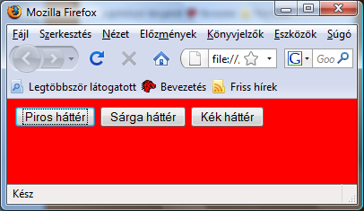
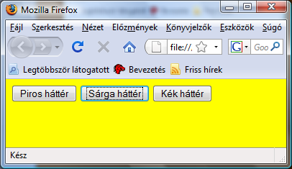
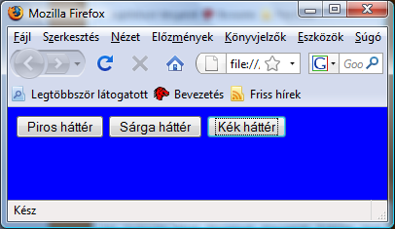

Slide 69
<FORM>
<INPUT TYPE="button" VALUE="Piros háttér" onClick="piros()">
<INPUT TYPE="button" VALUE="Sárga háttér" onClick="sarga()">
<INPUT TYPE="button" VALUE="Kék háttér" onClick="kek()">
</FORM>

Slide 70
<SCRIPT LANGUAGE="JavaScript">
function piros(){
document.bgColor = "red";
}
function sarga(){
document.bgColor = "yellow";
}
function kek(){
document.bgColor = "blue";
}
</SCRIPT>

Slide 71
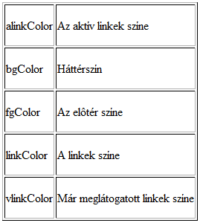
Egyéb színek

Slide 72
Feladat
Készítsünk olyan programot, amely szövegbeviteli mezőkbe bekért két szám összegét egy harmadik szövegbeviteli mezőbe írja ki!

Slide 73
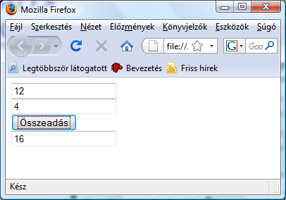

Slide 74
<FORM NAME="urlap">
<INPUT TYPE="text" NAME="a"><BR>
<INPUT TYPE="text" NAME="b"><BR>
<INPUT TYPE="button" VALUE="Összeadás" onClick="osszead()"><BR>
<INPUT TYPE="text" NAME="ossz"><BR>
</FORM>

Slide 75
<SCRIPT LANGUAGE="JavaScript">
function osszead(){
var x = document.urlap.a.value*1;
var y = document.urlap.b.value*1;
var z = x + y;
document.urlap.ossz.value = z;
}
</SCRIPT>

Slide 76
LOCATION
Ez az objektum reprezentálja a betöltött HTML dokumentum címét
Ha például betöltöttünk egy oldalt, akkor a location objektum href mezője (location.href) ennek az oldalnak a címét fogja tárolni

Slide 77
Feladat
Készítsünk olyan weboldalt, amelyen egy gomb jelenti a hivatkozást az iskolánk honlapjára!

Slide 78
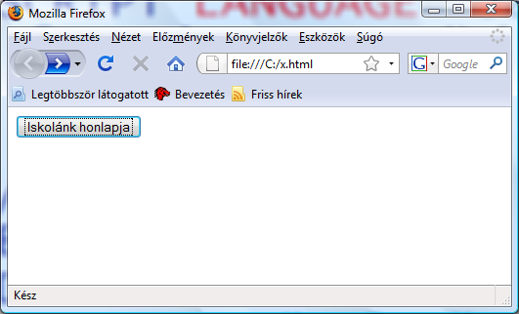
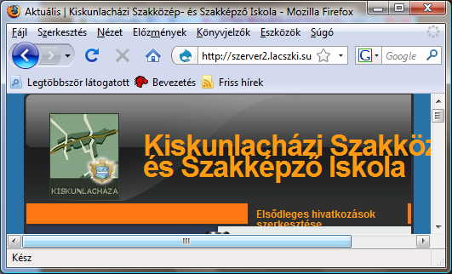

Slide 79
<FORM NAME="urlap">
<INPUT TYPE="button" VALUE="Iskolánk honlapja" onClick="ugras()"><BR>
</FORM>

Slide 80
<SCRIPT LANGUAGE="JavaScript">
function ugras(){
location.href = "http://szerver2.lacszki.sulinet.hu";
}
</SCRIPT>

Slide 81
Keretek kezelése JavaScript-ben
A JavaScript a kereteket is egy logikus hierarchiába rendezi.
A hierarchia legtetején maga a böngésző ablaka van
Az ablak a két keret szülője, míg a keretek a gyermekek
az ablakra parent néven, míg a keretekre azon a néven hivatkozhatunk, amit a <FRAME> HTML elem NAME attribútumában megadtunk

Slide 82
Feladat
Készítsünk olyan weblapot, amelyben az egyik keretben lévő nyomógombok meg tudják változtatni egy másik keret háttérszínét!

Slide 83
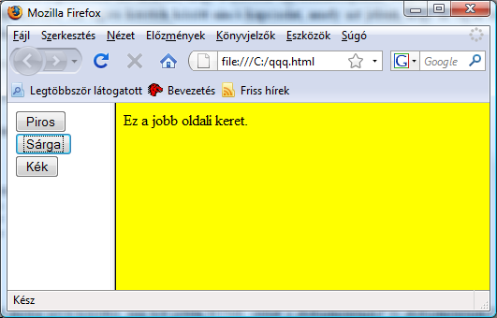

Slide 84
Kezdőlap
<HTML>
<HEAD>
</HEAD>
<FRAMESET COLS="30%,*">
<FRAME SRC="bal.html">
<FRAME SRC="jobb.html">
</FRAMESET>
</HTML>

Slide 85
Jobb oldali keret
<HTML>
<HEAD>
</HEAD>
<BODY>
Ez a jobb oldali keret.
</BODY>
</HTML>

Slide 86
Bal oldali keret (FORM)
<FORM>
<INPUT TYPE="button" VALUE="Piros" onClick="piros()"><BR>
<INPUT TYPE="button" VALUE="Sárga" onClick="sarga()"><BR>
<INPUT TYPE="button" VALUE="Kék" onClick="kek()"><BR>
</FORM>

Slide 87
Bal oldali keret (SCRIPT)
<SCRIPT LANGUAGE="JavaScript">
function piros(){
parent.jobb.document.bgColor = "red";
}
function sarga(){
parent.jobb.document.bgColor = "yellow";
}
function kek(){
parent.jobb.document.bgColor = "blue";
}
</SCRIPT>

Slide 88
Feladat
Készítsünk olyan weblapot, ahol az egyik keret szövegbeviteli mezőibe beírt két számot összeadjuk, és egy másik keret szövegbeviteli mezőjébe írjuk ki az összeget!

Slide 89
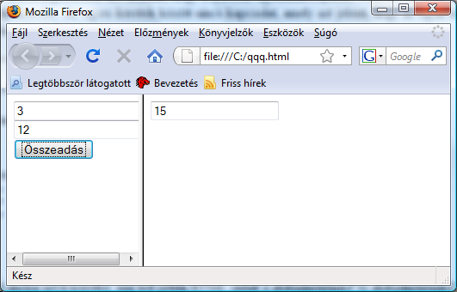

Slide 90
Jobb oldali keret
<HTML>
<HEAD>
</HEAD>
<BODY>
<FORM NAME="urlap2">
<INPUT TYPE="text" NAME="osszeg">
</FORM>
</BODY>
</HTML>

Slide 91
Bal oldali keret (FORM)
<FORM NAME="urlap">
<INPUT TYPE="text" NAME="a"><BR>
<INPUT TYPE="text" NAME="b"><BR>
<INPUT TYPE="button" VALUE="Összeadás" onClick="osszead()"><BR>
</FORM>

Slide 92
Bal oldali keret (SCRIPT)
<SCRIPT LANGUAGE="JavaScript">
function osszead(){
var x = document.urlap.a.value*1;
var y = document.urlap.b.value*1;
var z = x + y;
parent.jobb.document.urlap2.osszeg.value = z;
}
</SCRIPT>

Slide 93
Feladat
Készítsünk olyan weblapot, amelyben az egyik keretben lévő nyomógomb megnyomásának hatására, a másik keretbe betöltődik az iskolánk weblapja!

Slide 94
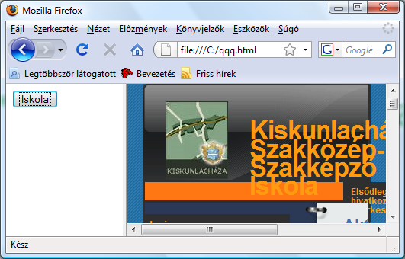

Slide 95
<FORM NAME="urlap">
<INPUT TYPE="button" VALUE="Iskola" onClick="betolt()"><BR>
</FORM>

Slide 96
<SCRIPT LANGUAGE="JavaScript">
function betolt(){
parent.jobb.location.href = "http://szerver2.lacszki.sulinet.hu";
}
</SCRIPT>

Slide 97
Ablakok
A JavaScript segítségével megnyithatunk új böngésző ablakokat, amelyekbe betölthetünk új HTML oldalakat.

Slide 98
Feladat
Nyissunk meg egy új ablakot, amelyben betöltődik iskolánk honlapja!

Slide 99
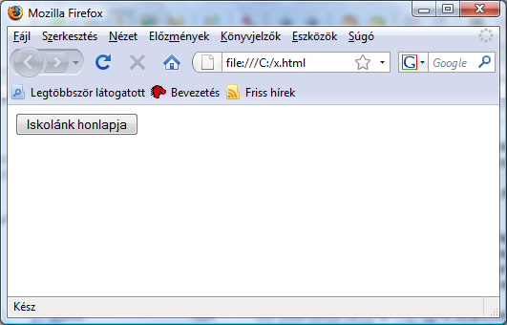
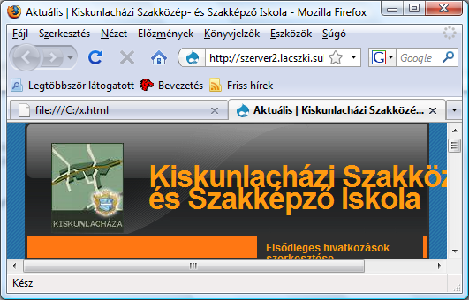

Slide 100
<FORM NAME="urlap">
<INPUT TYPE="button" VALUE="Iskolánk honlapja" onClick="ujablak()"><BR>
</FORM>

Slide 101
<SCRIPT LANGUAGE="JavaScript">
function ujablak(){
var ablak = open("http://szerver2.lacszki.sulinet.hu");
}
</SCRIPT>

Slide 102
Új ablak
az open() függvénnyel nyitottuk meg az új böngésző ablakot
megjelenését is szabályozhatjuk
a tulajdonságokat egyetlen, szóközöket nem tartalmazó sztringben adjuk meg
ablak = open("pelda.htm", "uj_ablak", "width=300,height=200,status=no,menubar=no");

Slide 103
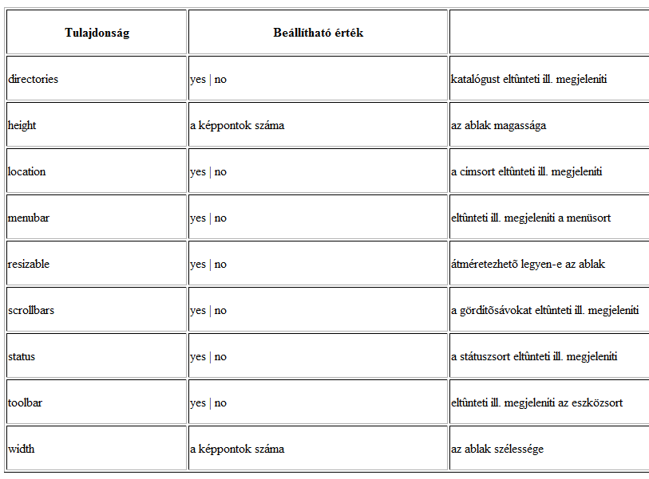
Tulajdonságok

Slide 104
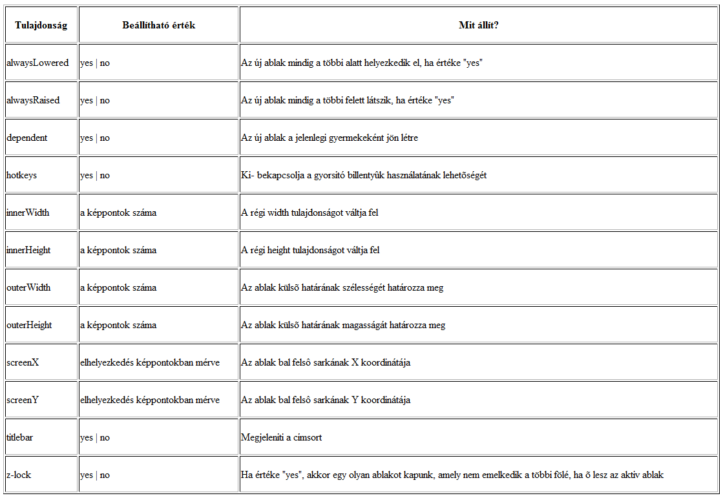

Slide 105
Feladat
Készítsünk olyan weblapot, amelyen egy nyomógomb megnyit egy másik ablakot, egy weblappal, és az első weblapon van olyan nyomógomb, amely utólag tudja módosítani a másik ablak háttérszínét!

Slide 106
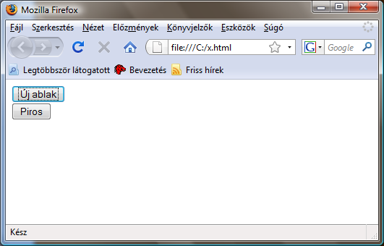
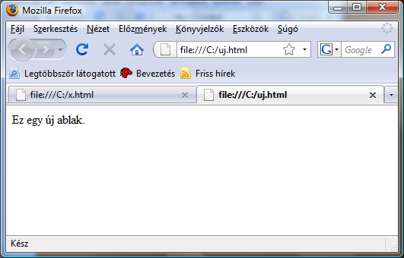
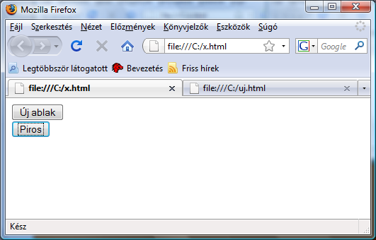
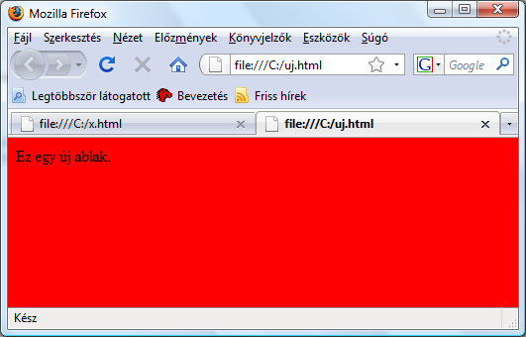

Slide 107
Uj.html
<HTML>
<HEAD>
</HEAD>
<BODY>
Ez egy új ablak.
</BODY>
</HTML>

Slide 108
<FORM NAME="urlap">
<INPUT TYPE="button" VALUE="Új ablak" onClick="ujablak()"><BR>
<INPUT TYPE="button" VALUE="Piros" onClick="piros()"><BR>
</FORM>

Slide 109
<SCRIPT LANGUAGE="JavaScript">
var ablak;
function ujablak(){
ablak = open("uj.html");
}
function piros(){
ablak.document.bgColor = "red";
}
</SCRIPT>

Slide 110
Feladat
Készítsünk olyan weblapot, amely bekér két számot egy-egy szövegbeviteli mezőben, majd az összegüket egy új ablakon írja ki!

Slide 111
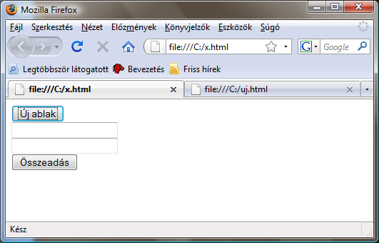
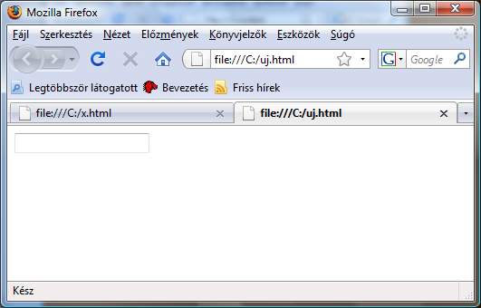
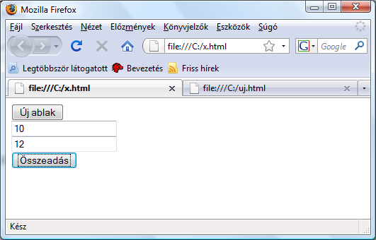
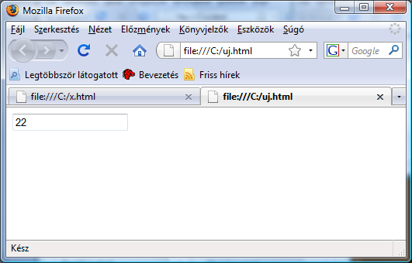

Slide 112
uj.html
<HTML>
<HEAD>
</HEAD>
<BODY>
<FORM NAME="urlapuj">
<INPUT TYPE="text" NAME="ossz">
</FORM>
</BODY>
</HTML>

Slide 113
<FORM NAME="urlap">
<INPUT TYPE="button" VALUE="Új ablak" onClick="ujablak()"><BR>
<INPUT TYPE="text" NAME="a"><BR>
<INPUT TYPE="text" NAME="b"><BR>
<INPUT TYPE="button" VALUE="Összeadás" onClick="osszead()"><BR>
</FORM>

Slide 114
<SCRIPT LANGUAGE="JavaScript">
var ablak;
function ujablak(){
ablak = open("uj.html");
}
function osszead(){
var x = document.urlap.a.value*1;
var y = document.urlap.b.value*1;
z = x + y;
ablak.document.urlapuj.ossz.value=z;
}
</SCRIPT>

Slide 115
Ablak bezárása
Az új ablakot egészítsük ki egy bezárás gombbal, ami zárja is be az ablakot!

Slide 116
<FORM NAME="urlapuj">
<INPUT TYPE="text" NAME="ossz"><BR>
<INPUT TYPE="button" VALUE="Bezárás" onClick="bezar()">
</FORM>

Slide 117
<SCRIPT LANGUAGE="JavaScript">
function bezar(){
close();
}
</SCRIPT>

Slide 118
Feladat
A kezdőlapot is egészítsük ki egy nyomógombbal, ami be tudja zárni az újonnan megnyitott ablakot!

Slide 119
<INPUT TYPE="button" VALUE="Új ablak bezárása" onClick="ujablakbezar()"><BR>
function ujablakbezar(){
ablak.close();
}

Slide 120
Feladat !
Készítsünk a kezdőlapon egy olyan gombot, ami bezárja a kezdőlapot!

Slide 121
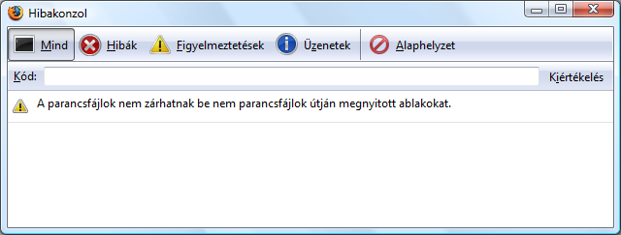
<INPUT TYPE="button" VALUE="Bezárás" onClick="bezar()"><BR>
function bezar(){
close();
}

Slide 122
A Timeout-ok (késleltetés)
Készítsünk olyan weblapot, amelynek háttérszínét egy nyomógomb 5 másodpercre képes lecserélni!

Slide 123
<FORM NAME="urlap">
<INPUT TYPE="button" VALUE="Színváltás" onClick="idozit()"><BR>
</FORM>

Slide 124
<SCRIPT LANGUAGE="JavaScript">
function szin(){
document.bgColor = "white";
}
function idozit(){
document.bgColor = "blue";
setTimeout("szin()",5000);
}
</SCRIPT>

Slide 125
A JavaScript objektumai
Array (tömb)
Boolean
Date (dátum)
Function (függvény)
Math (matematikai)
Number (szám)
String (karakterlánc)

Slide 126
Array (tömb) objektum
sok változóból felépülő összetett adattípus
Az egyes adatokhoz egy név (a tömb neve) és egy szám segítségével férhetünk hozzá
tomb = new Array()
  tomb[0] = "JavaScript";
  tomb[1] = "1998";
  tomb[2] = "Aurum";

Slide 127
Egyéb létrehozási módok
tombnev = new Array([a_tomb_hossza])
tombnev = new Array([1.elem, 2.elem, 3.elem, ... ,n.elem])

Slide 128
Az Array objektum legfontosabb metódusai
a join metódus összefűzi a tömb elemeit egyetlen sztringgé
a reverse megfordítja (transzponálja) a tömb elemeit, az utolsóból lesz az első, az elsőből az utolsó
a sort rendezi a tömb elemeit

Slide 129
Feladat
Készítsünk olyan weblapot, amely négy szövegbeviteli mezőbe bekér neveket, majd sorba rendezve írja őket ki!

Slide 130
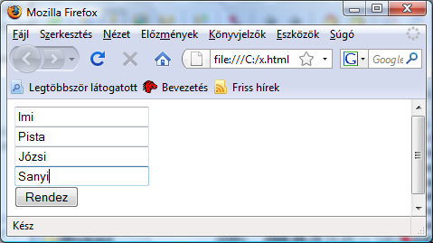
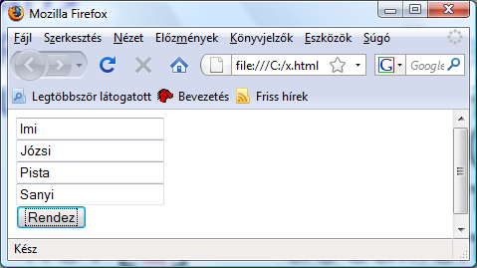

Slide 131
<FORM NAME="urlap">
<INPUT TYPE="text" NAME="szoveg0"><BR>
<INPUT TYPE="text" NAME="szoveg1"><BR>
<INPUT TYPE="text" NAME="szoveg2"><BR>
<INPUT TYPE="text" NAME="szoveg3"><BR>
<INPUT TYPE="button" VALUE="Rendez" onClick="rendez()"><BR>
</FORM>

Slide 132
<SCRIPT LANGUAGE="JavaScript">
function rendez(){
nev = new Array([4]);
nev[0] = document.urlap.szoveg0.value;
nev[1] = document.urlap.szoveg1.value;
nev[2] = document.urlap.szoveg2.value;
nev[3] = document.urlap.szoveg3.value;
nev.sort();
document.urlap.szoveg0.value = nev[0];
document.urlap.szoveg1.value = nev[1];
document.urlap.szoveg2.value = nev[2];
document.urlap.szoveg3.value = nev[3];
}
</SCRIPT>

Slide 133
A Date (dátum) objektum
Segítségével olyan alkalmazásokat írhatunk, amelyek idő- vagy dátumértékeket kezelnek
dátum_objektum_neve = new Date( [paraméterek] );
az aktuális dátum és idő értéke
ma = new Date();

Slide 134
Feladat
Egészítsük ki az előző weblapot úgy, hogy megjelenítse az aktuális dátumot, és időt!

Slide 135
most = new Date();
document.write("Dátum: "+most.getYear()+"-"+(1+most.getMonth())+"-"+most.getDate()+"<BR>");
document.write("Idő: "+most.getHours()+":"+most.getMinutes()+":"+most.getSeconds());

Slide 136
Feladat
Készítsünk olyan weblapot, amely két szövegbeviteli mezőben mutatja az aktuális dátumot és időt!

Slide 137
<BODY onLoad="ido()">
<FORM NAME="digiora">
Idő: <INPUT TYPE="text" NAME="ido" SIZE="8" VALUE=""><BR>
Dátum: <INPUT TYPE="text" NAME="datum" SIZE="10" VALUE=""><BR>
</FORM>
</BODY>
Ha az onLoad eljárásba open metódust teszünk: popup ablak
<BODY onLoad="open('http://szerver2.lacszki.sulinet.hu')">

Slide 138
<SCRIPT LANGUAGE="JavaScript">
var idoStr, datumStr;
function ido(){
most = new Date();
ora = most.getHours();
perc = most.getMinutes();
mp = most.getSeconds();
ev = most.getYear();
honap= most.getMonth()+1;
nap = most.getDate();
idoStr = ora;
idoStr += ((perc < 10) ? ":0" : ":") + perc;
idoStr += ((mp < 10 ) ? ":0" : ":") + mp;
datumStr = 1900 + ev;
datumStr += ((honap < 10) ? "-0" : "-") + honap;
datumStr += ((nap < 10) ? "-0" : "-") + nap;
document.digiora.ido.value = idoStr;
document.digiora.datum.value = datumStr;
setTimeout("ido()",1000); }
</SCRIPT>

Slide 139
A Math (matematikai) objektum
matematikai függvényeket és konstansokat tartalmaz
kor_kerulete = 2*sugar*Math.PI;
Math.sin(X);

Slide 140
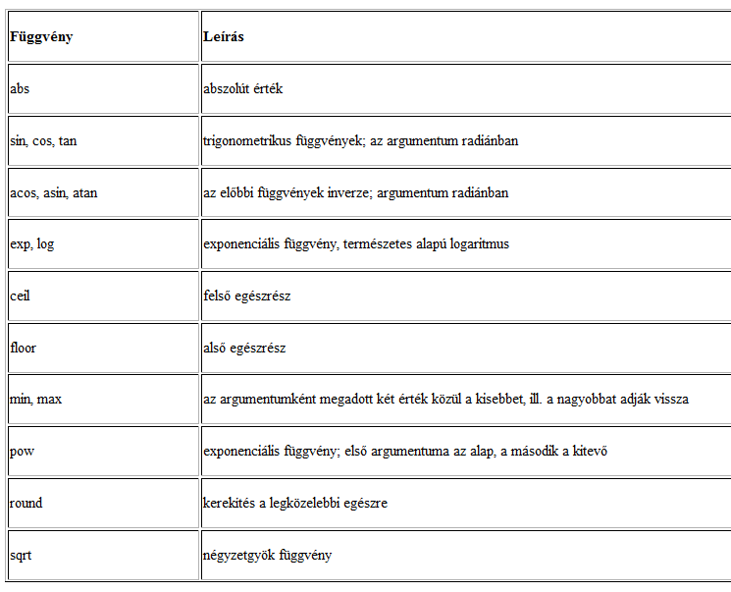

Slide 141
String objektum
JavaScript-ben nem létezik sztring adattípus
String_objektum_neve = new String(sztring);

Slide 142
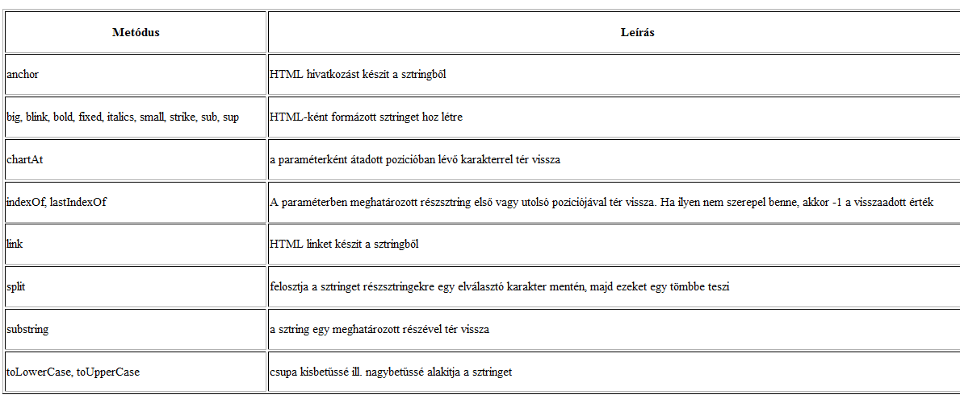

Slide 143
Példák
Az eredeti sztring: JavaScript
szoveg.length = 10
szoveg.substring(3,8) = aScri
szoveg.toUpperCase() = JAVASCRIPT
szoveg.toLowerCase() = javascript
szoveg.charAt(0) = J
szoveg.charAt(4) = S
szoveg.indexOf('S') = 4
szoveg.indexOf('s') = -1
szoveg.lastIndexOf('S') = 4
szoveg.lastIndexOf('s') = -1

Slide 144
Példák
szoveg.link('http://www.netscape.com') = JavaScript
szoveg.big() = JavaScript
szoveg.blink() = JavaScript (villog)
szoveg.bold() = JavaScript
szoveg.fixed() = JavaScript
szoveg.italics() = JavaScript
szoveg.small() = JavaScript
szoveg.strike() = JavaScript
szoveg.sub() = _{JavaScript}
szoveg.sup() = ^{JavaScript}

Slide 145
Az állapotsor
A JavaScript programok képesek írni az állapotsorra, amely a böngésző alján található
Nem kell mást tenni, mint hozzárendelni egy sztringet a window.status-hoz (azaz a window objektum status mezőjéhez)
Egyes böngészőkben ezt a lehetőséget engedélyezni kell.

Slide 146


Engedélyezés
Mozilla Firefox
Eszközök > Beállítások > Tartalom

Slide 147
Feladat
Készítsünk olyan weblapot, amely két bekért szám összegét az állapotsorra írja ki!

Slide 148


Slide 149
<FORM NAME="szamolo">
<INPUT TYPE="text" NAME="a"><BR>
<INPUT TYPE="text" NAME="b"><BR>
<INPUT TYPE="button" VALUE="Összead" onClick="ossze()"><BR>
</FORM>

Slide 150
<SCRIPT LANGUAGE="JavaScript">
function ossze(){
var x = document.szamolo.a.value*1;
var y = document.szamolo.b.value*1;
var z = x + y;
window.status = z;
}
</SCRIPT>

Slide 151
Űrlapok elküldése levélben
Valójában ez nem igényel egyetlen JavaScript utasítást sem
tisztán megoldható HTML segítségével
<FORM METHOD="post" ACTION="mailto:e-mail@cim" ENCTYPE="text/plain">
... Itt az űrlap mezőinek definiálása következik ...
</FORM>

Slide 152
Feladat
Készítsünk olyan űrlapot, amelynek tartalma e-mailben elküldhető!

Slide 153



Slide 154
<FORM NAME="form" METHOD="post" ENCTYPE="text/plain" onSubmit="kuld()">
Neved?<BR>
<INPUT TYPE="text" NAME="nev" SIZE="20">
<P>
Hány éves vagy?<BR>
<INPUT TYPE="text" NAME="ev" SIZE="20">
<P>
Telefonszám:<BR>
<INPUT TYPE="text" NAME="telefon" SIZE="20">
<P>
Az űrlap a következő e-mail címre lesz elküldve...<BR>
<INPUT TYPE="text" NAME="email" SIZE="20">
<P>
<INPUT TYPE="submit" NAME="submit" VALUE="Elküld">
</FORM>

Slide 155
function kuld(){
document.form.action = "mailto:"+document.form.email.value;
}

Slide 156
A képek kezelése
A képeket a JavaScript Image (kép) objektumán keresztül kezelhetjük
Az Image objektum segítségével megváltoztathatjuk az oldalunkon lévő képek paramétereit, illetve magát a képet is
Minden képet az Image objektum egy példányának tekintünk

Slide 157
A képek tulajdonságai
name - a kép neve
src - a kép helye, az a cím, ahonnan betöltjük
width - szélessége (képpontokban)
height - magassága (képpontokban)
border - keret mérete képpontokban

Slide 158
Feladat
Készítsünk programot, amely egy weblapon lévő képet gombnyomásra másik képre cserél!

Slide 159



Slide 160
<BODY>
<IMG SRC="elso.jpg" NAME="elso">
<FORM>
<INPUT TYPE="button" VALUE="Kép cseréje" onClick="csere()">
</FORM>
</BODY>

Slide 161
<SCRIPT LANGUAGE="JavaScript">
var i=1;
function csere(){
if (i == 1){
document.images.elso.src = "masodik.jpg";
i=0;
} else {
document.images.elso.src = "elso.jpg";
i=1;
}
}
</SCRIPT>

Slide 162
Feladat
Készítsünk olyan nyomógombot, amely abban az esetben, ha az egeret fölé visszük, megváltozik! A nyomógomb legyen olyan hivatkozás, amelyik az iskola honlapjára mutat!

Slide 163



Slide 164
<HTML>
<HEAD>
</HEAD>
<BODY>
<A HREF="http://szerver2.lacszki.sulinet.hu" onMouseOver="document.kep.src='gomb2.jpg'"
onMouseOut="document.kep.src='gomb1.jpg'">
<IMG SRC="gomb1.jpg" NAME="kep" border=0></A>
</BODY>
</HTML>

Slide 165
Sütik
cookies
a HyperText Transfer Protocoll-t (HTTP) nem alkalmas arra, hogy kapcsolatot teremtsen két felhasználói (kliens) kérés között
Tegyük fel például, hogy egy olyan oldalt szeretnénk készíteni, amely felismeri azt, hogy ha valaki már nem az első alkalommal látogatja meg, és ismerve azt, hogy előzőleg milyen témákat tartalmazó oldalakat járt be az illető, most máshová küldi

Slide 166
Sütik
A sütik segítségével adatokat tárolhatunk a felhasználó gépén
cookies.txt állományban megjelenő szöveges bejegyzések
Formátumuk a következő:
név=érték;expires=dátum;

Slide 167
Megszorítások
legfeljebb 300 ilyen bejegyzés lehet a cookies.txt file-ban
egy bejegyzés mérete legfeljebb 4Kb
Szerverenként vagy domain-enként legfeljebb 20 "süti" lehet

Slide 168
Sütik
A dokument objektum cookies mezője egy sztring
A "sütikkel" a következőket tehetjük:
beállíthatjuk az értékét illetve az érvényességi idejét
megkaphatjuk az értékét a megadott nevű "sütinek"

Slide 169


A sütik megtekintése
Mozilla Firefox

Slide 170
Feladat
Készítsünk olyan weblapot, amely bekér egy felhasználói nevet, és a következő megnyitáskor már ezen a néven üdvözöl minket!

Slide 171





Slide 172
<HTML>
<HEAD>
<SCRIPT LANGUAGE="JavaScript">
function setCookie(name, value, expire) {
document.cookie = name + "=" + escape(value) + ((expire == null) ? "" : ("; expires=" + expire.toGMTString()));
}
function getCookie(Name){
var search = Name + "=";
if (document.cookie.length > 0){
offset = document.cookie.indexOf(search);
if (offset != -1){
offset += search.length;
end = document.cookie.indexOf(";", offset);
if (end == -1) end = document.cookie.length;
return unescape(document.cookie.substring(offset, end));
}
}
}
</SCRIPT>
</HEAD>

Slide 173
<BODY>
<SCRIPT LANGUAGE="JavaScript">
var user = getCookie("azEnSutim");
if (user == null){
user = prompt("Köszöntelek ezen az oldalon! Kérlek írd be a neved!","");
if (user == null){
alert("Nem írtad be a neved ezért a továbbiakban \"Fantomnak\" nevezlek!");
user = "Fantom";
}
expDate = new Date();
expDate.setTime(expDate.getTime() + (365*24*60*60*1000));
setCookie(‘azEnSutim',user,expDate);
document.write("Ha legközelebb visszatérsz, már megismerlek!");
} else{
document.write("Üdvözöllek ismét ezen az oldalon "+user+"! Látom visszatértél."); }
</SCRIPT>
</BODY>
</HTML>

Slide 174
Befejezés
Sajnos a JavaScript is küszködik egy betegséggel, azzal, hogy az egyes böngészők nem teljesen egyformán kezelik a nyelvet.
több böngészőben is teszteljük le az oldalainkat és az azokba ágyazott programokat!
Sajnos amíg a legelterjedtebb böngészők egymással csatáznak, addig csak újabb és újabb eltérések várhatók

Slide 175
VÉGE

